Slide 1
Sammenhængende plan for 8. klasse
Hvad husker du om ungdomsuddannelser?
Hvilken vej vil du?
Study Aalborg
DAGENS PROGRAM

Slide 2
Sammenhængende plan for 8. klasse

Slide 3
Husker du plakaterne fra 7. klasse?

Slide 4
Hvad oplevede I på
jeres 1. introdag?

Slide 5
VENDESPIL

Slide 6
Hvilken vej vil du?
HHX
STX
HTX
Andre aktiviteter
Fx. arbejde, FGU, 10. klasse
EUD
EUX
HF

Slide 7
AdGANGSKRAV TIL UNGDOMSUDDANNELSER
STX / HHX / HTX
3-årige gymnasiale uddannelser
HF
2-årig gymnasial uddannelse
Erhvervsuddannelse & EUX
GENNEMSNIT PÅ 5
GENNEMSNIT PÅ 4
GENNEMSNIT PÅ 02 (I DANSK OG MATEMATIK)

Slide 8
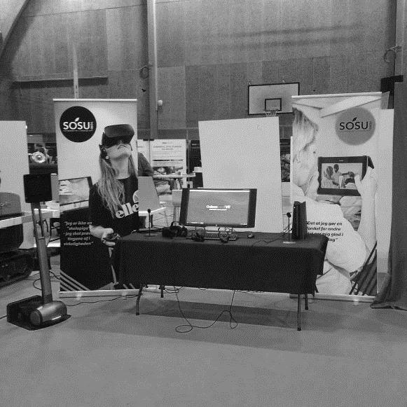
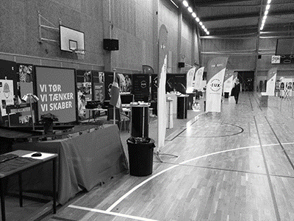
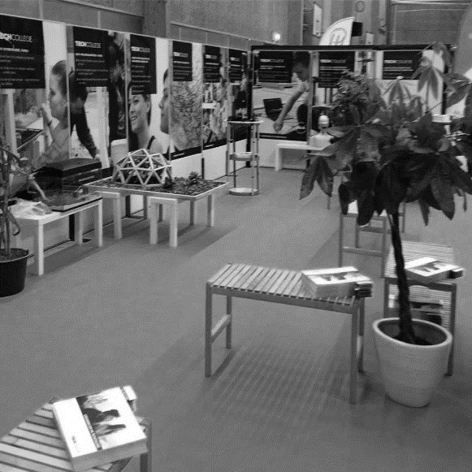
FOR ELEVER & FORÆLDRE
UDDANNELSESMESSE I NOVEMBER
STUDY AALBORG

Slide 9
Vær nysgerrig!

